Slide 1
PERTEMUAN KE - 12
KONTINUITAS SUATU FUNGSI

Slide 2
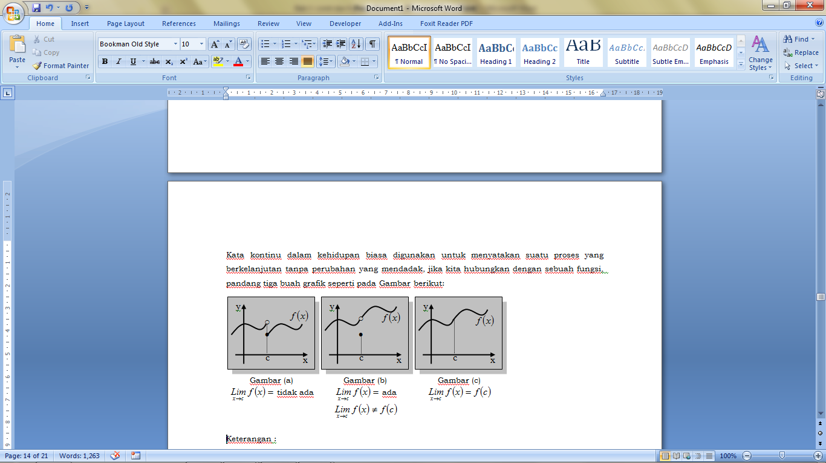
Kontinuitas Suatu Fungsi

Slide 3
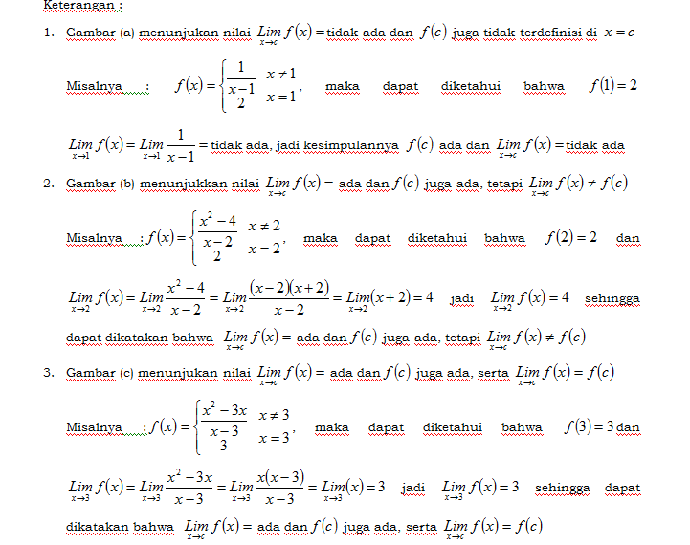

Slide 4
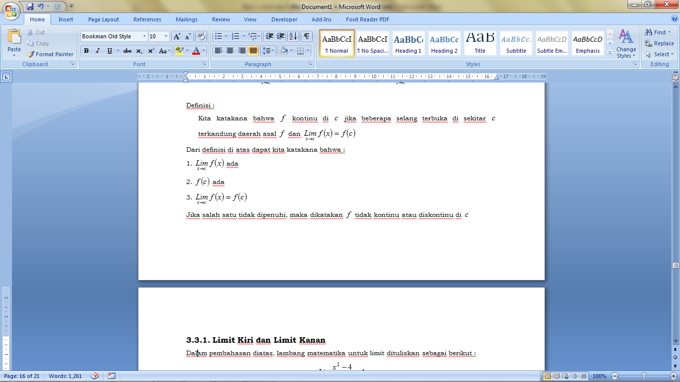

Slide 5
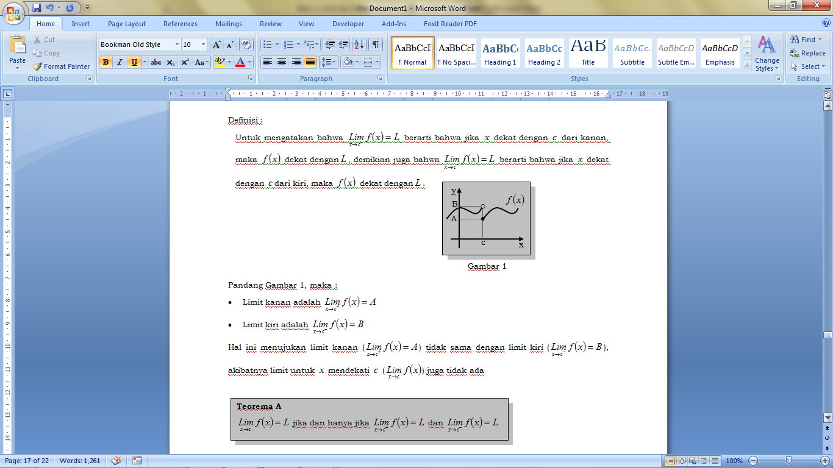
Limit Kiri dan Limit Kanan

Slide 6
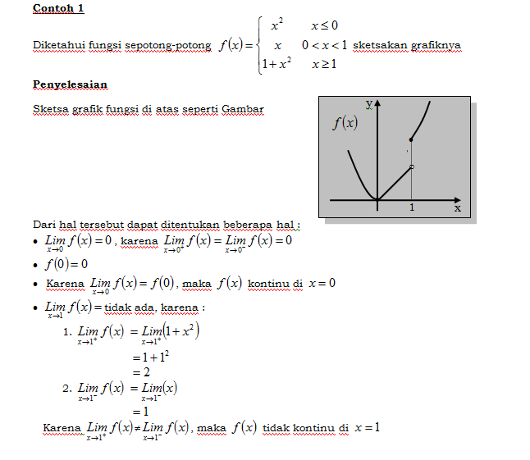

Slide 7
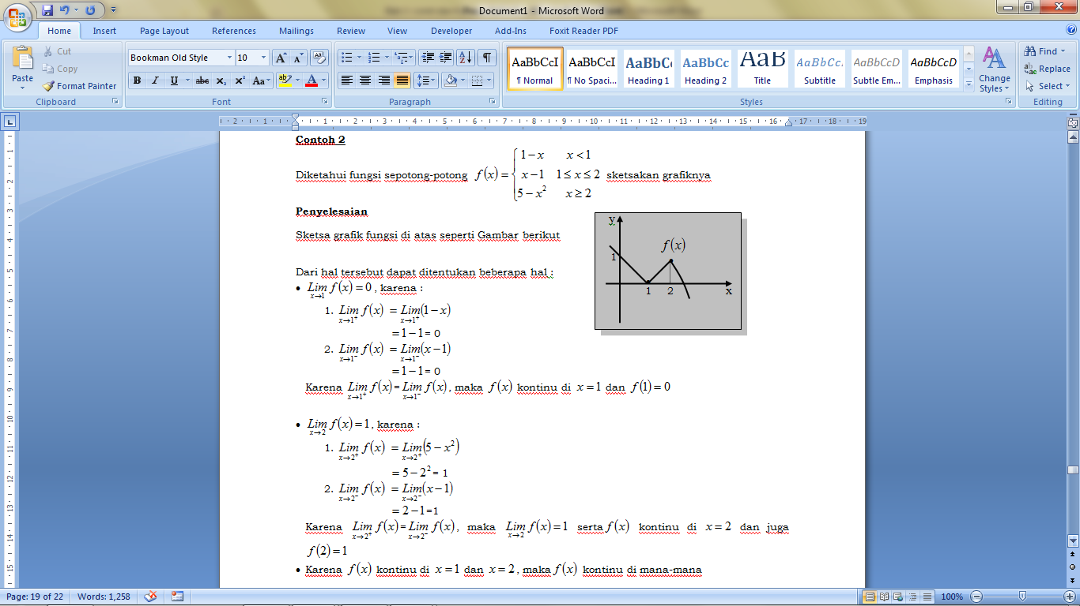

Slide 8
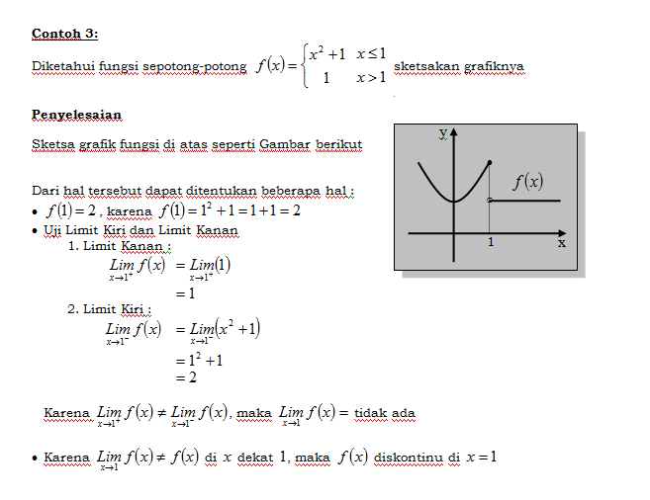

Slide 9
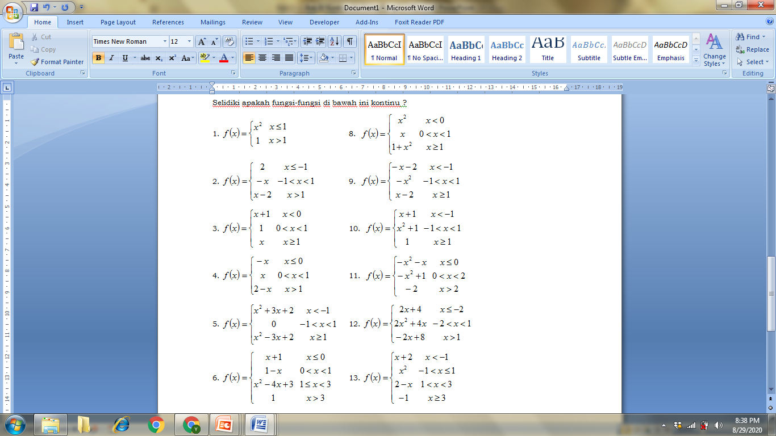
Latihan Soal : Tentukan apakah fungsi di bawah kontinu

Slide 10
TERIMAKASIH

